Slide 1

Sicherheit@Kirchenfeld
Passwörter

Slide 2


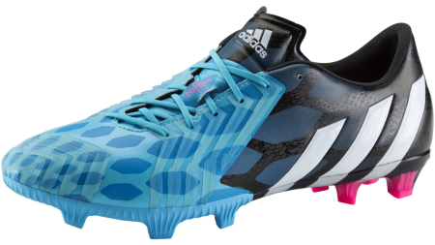


Notes:
Max
mit seinem Büsi
geht gerne ins Theater, schaut gerade, was im Stadttheater läuft
reist gerne mit dem Zug
will unbedingt den neusten Fussballschuh bestellen

Slide 3
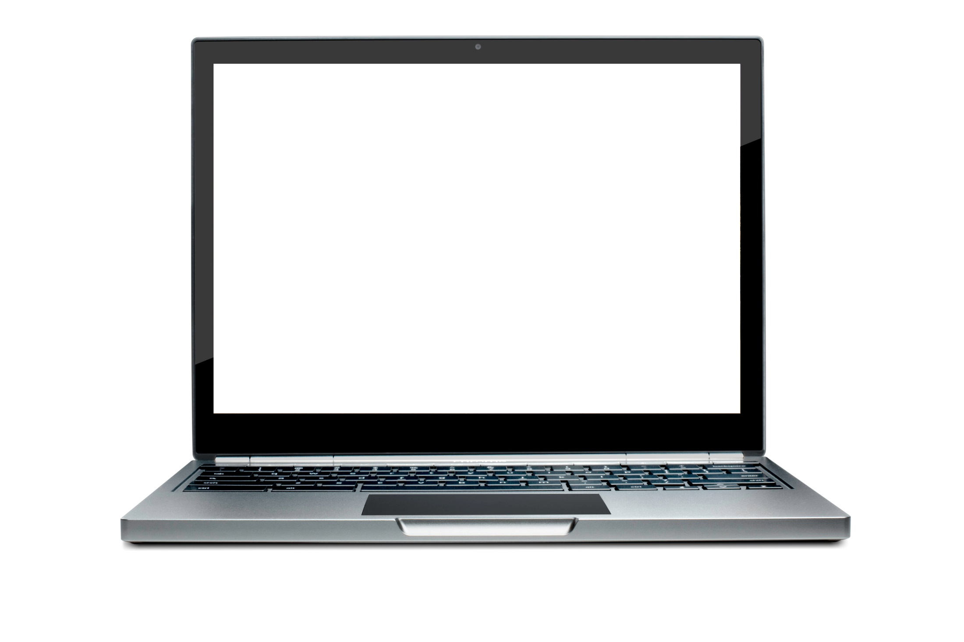
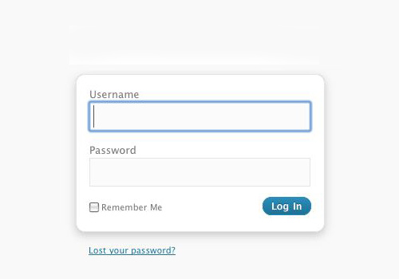

max@gmail.com
büsi1234
Notes:
Max
loggt sich bei Ticketcorner ein
benutzt dazu seine E-Mail-Adresse und sein Passwort
bestellt Theaterticket

Slide 4

max@gmail.com
büsi1234
Notes:
Max
loggt sich bei der SBB ein
wiederum mit seiner E-Mail-Adresse und seinem Passwort
bestellt Zugticket

Slide 5

max@gmail.com
büsi1234
Notes:
Max
loggt sich bei Zalando ein
erneut mit seiner E-Mail-Adresse und seinem Passwort
bestellt die Fussballschuhe

Slide 6

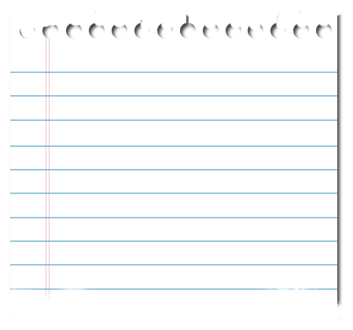
max@gmail.com
büsi1234
Was läuft hier falsch?
1. Standardpasswort auch für E-Mail verwendet
2. Überall das gleiche Passwort
3. Passwort schlecht
Notes:
Max
will noch E-Mails lesen
loggt sich bei Google ein
wieder mit E-Mail und Passwort
Was ist falsch?
Passwort ist schlecht (unsicher, weil einfach)
schlimmer ist aber, dass dieses Passwort überall gebraucht wird
Am schlimmsten ist aber, dass er sein Standardpasswort auch für den E-Mail-Account braucht

Slide 7

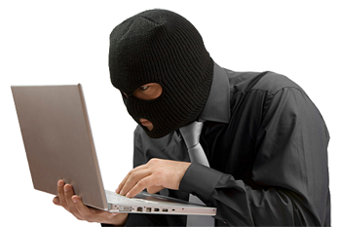



Zalando-Benutzerdatenbank
gabi@gmx.ch tanne72 huber@yahoo.de eRz2*m)Q
flo@bluemail.ch passwort1 moni@me.com volley88
max@gmail.com büsi1234 brunner@ubs.com bank4ME
helen@me.com he25len
msutter@abb.com 8C_%sDr*Yd
info@fly.com fly52fly
Willkommen Max!
Du hast 10 neue E-Mails…
max@gmail.com
büsi1234
Notes:
Angenommen: Hackerangriff auf Zalando
Datendiebstahl gelingt
Liste mit persönlichen Daten, u.A. E-Mail / Passwort
Hacker versucht, ob das Zalando-Passwort auch beim E-Mail-Account passt
Er hat somit Zugriff auf (fast) gesamtes digitales Leben

Slide 8
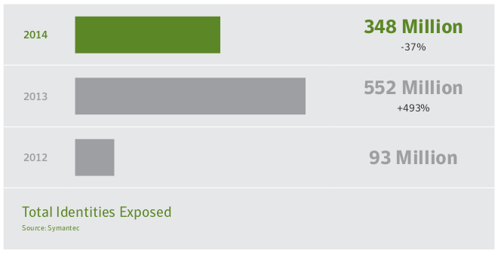
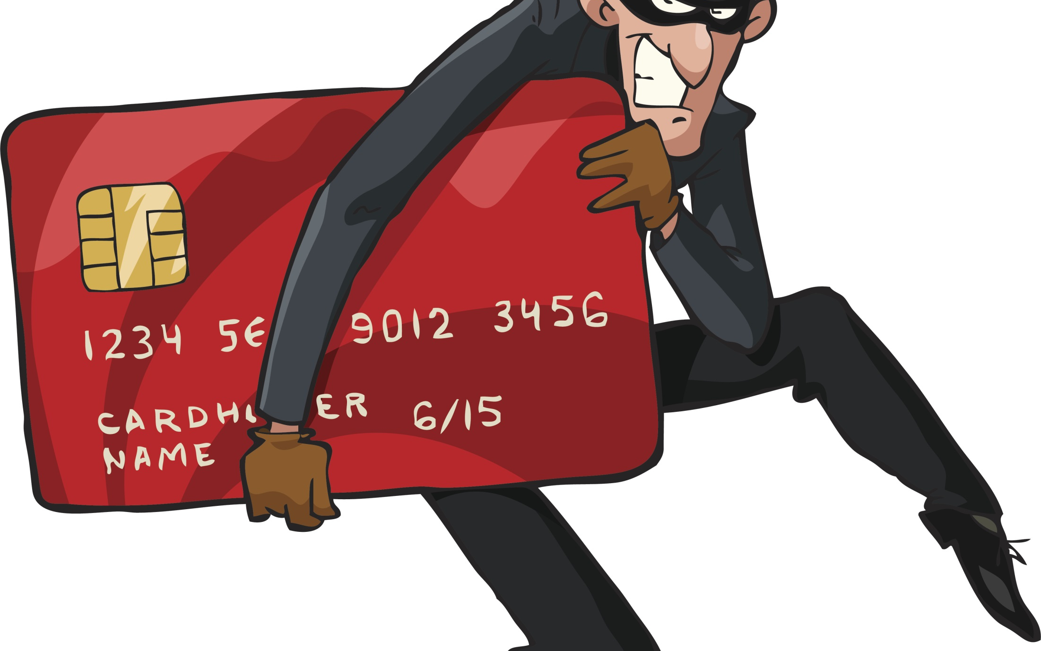

Notes:
Dies nennt man Identitätsdiebstahl
Gestohlene Kreditkartendaten = kleinstes Problem!
Es trifft weltweit 350 – 500 Mio Leute pro Jahr
«Passwort zurücksetzen»-Funktion gibt Zugriff auf alle Online-Accounts der Person

Slide 9
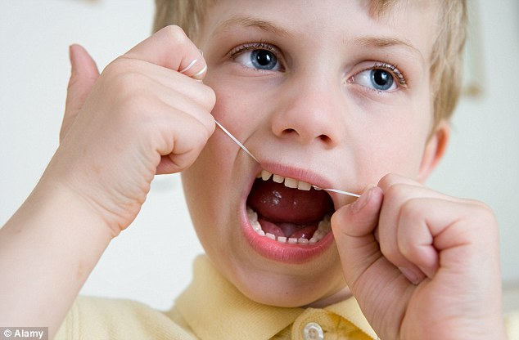

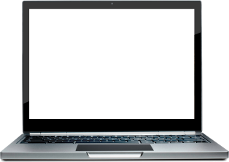


Sichere Passwörter
Basis-Satz:
A
d
S
b
i
Z
s
!
Jeden Abend vor dem Schlafen benutze ich Zahnseide!
Jeden Abend vor dem Schlafen benutze ich Zahnseide!
J
vor
4
JA4dSbiZs!
Falls notiert: "Unsinn" beifügen
Individualisierung:
Ticketcorner
JA4dTbiZs!
Passwort:
99JA4dTbiZs!
Zalando
24JA4dZbiZs!
JA4dZbiZs!
Notes:
Falls Passwörter notiert werden, immer noch etwas hinzufügen, z.B. 2 beliebige Zeichen zu Beginn oder am Schluss
Wichtig:
NICHT diesen Satz resp. dieses Passwort verwenden!

Slide 10






E-Mail
Gesundheit
Geld
Job
Wichtige Webseiten: unterschiedliche, gute Passwörter zentral
Normale Webseiten: gleiches Passwort
akzeptabel
Absolutes Minimum
Notes:
Auf vielen Webseiten das gleiche Passwort ist alles andere als ideal, aber akzeptabel, wenn mindestens für die wichtigen Webseiten ein individuelles Passwort verwendet wird.

Slide 11
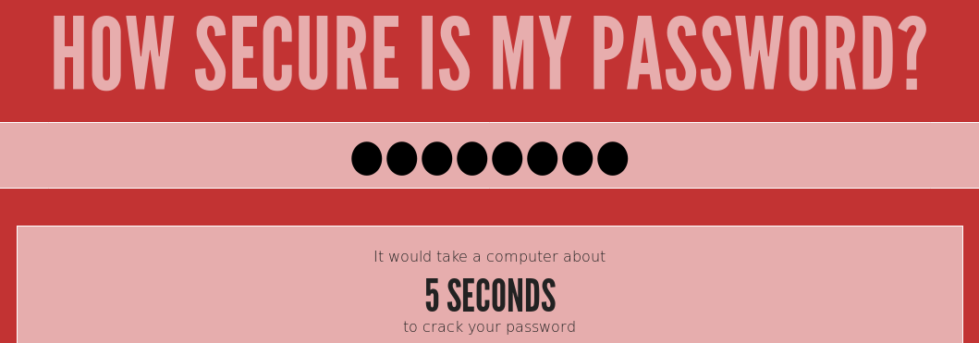
Online Passwort-Test
https://howsecureismypassword.net/
Notes:
Die Passwörter werden nicht übers Internet übertragen
Die Überprüfung findet lokale auf dem eigenen Gerät statt
Die Hintergrundfarbe zeigt schon an, wie gut/schlecht ein Passwort ist
Zudem wird angezeigt, wie lange es dauern würde, dieses Passwort zu knacken (ist natürlich nicht immer 100% verlässlich, gibt aber einen guten Eindruck)

Slide 12


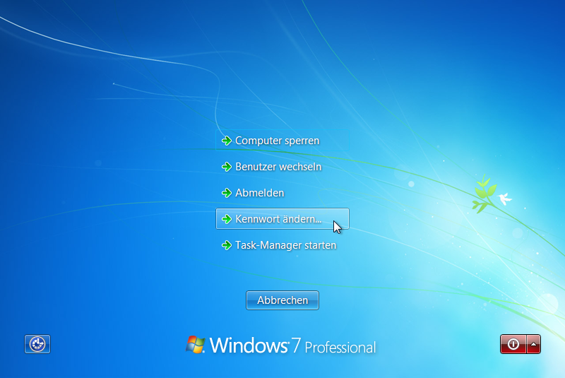
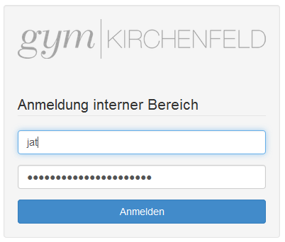

1. Einloggen 2. 3. Kennwort ändern
Notes:
Sofort umsetzen!
Achtung, neues Passwort gilt für:
PC-Konto
WLAN
Intern
ILIAS

Slide 13
Quelle
Symantec Internet Security Threat Report Volume 20 April 2015
URL: https://know.elq.symantec.com/LP=1542

